Slide 1
Au programme
CESIZEN
Gestion de version
Évolutions & maintenance
Déploiement & Sécurisation de l'application
Plan de déploiement
Soutenance CDA CESI — BLOC 3 · Déployer et sécuriser les applications
Réf. : INFCDAAL3
CI/CD automatisée
Sam DEPARDIEU
Juillet 2026
🔒 Sécurité & RGPD

Slide 2
Objectif
SOMMAIRE
Déployer et sécuriser une application déjà développée, dans un cadre professionnel et conforme au RGPD.
01
Contexte & objectifs du bloc
02
Gestion des versions (Gitea)
03
Gestion des évolutions & maintenance
04
Plan de déploiement & environnements
05
Intégration & déploiement continus (CI/CD)
06
Plan de sécurisation & RGPD
07
Bilan & livrables

Slide 3
INTRODUCTION
03
Contexte & objectifs du bloc
L'application CESIZen (Web, Mobile, Wear OS) a été conçue et développée au BLOC 2. L'enjeu de ce bloc est de la mettre en service de façon fiable, automatisée et sécurisée.
4 livrables attendus
Contexte du projet
Outil de gestion de version
Outil de gestion des évolutions
Plan de déploiement (CI/CD)
Plan de sécurisation (RGPD, chiffrement)
Projet (RE)Sources Relationnelles
Données personnelles sensibles
Exigences ministérielles & RGPD
Architecture MVC (Laravel 12)

Slide 4
MAINTENANCE
04
Gestion des versions : Git + Gitea
Gitea auto-hébergé
Organisation Git
gitea.sam-coffre.duckdns.org
Souveraineté totale des données
Très léger (~200 Mo RAM)
CI/CD native intégrée
Open source & gratuit
Monorepo : WEB / mobile / Wear
main : production
develop : intégration
feature/* : via Pull Request
Conventional Commits + CHANGELOG
Pourquoi Gitea plutôt que GitHub/GitLab ? → maîtrise de l'hébergement des données, indispensable pour un projet ministériel.

Slide 5
MAINTENANCE
05
Gestion des évolutions & incidents
Gitea Issues (2 modèles)
Pilotage
🐞 Rapport d'incident (correctif)
✨ Demande d'évolution (évolutif)
Champs structurés & priorité
Labels + tableau Kanban
Jalons = versions (SemVer)
Pull Request obligatoire
Cycle de vie d'une demande
Nouveau
→
Priorisé
→
En cours
→
En revue
→
Déployé

Slide 6
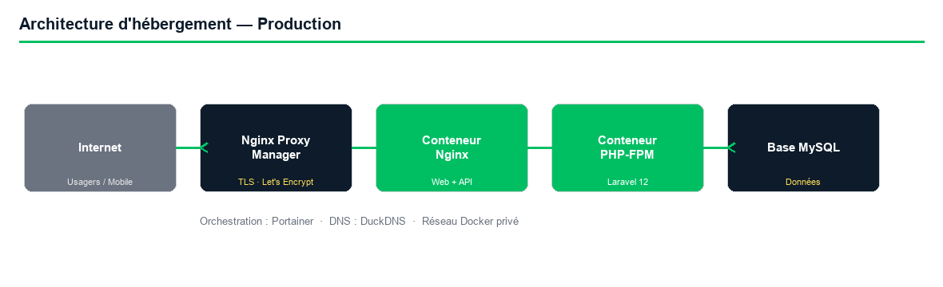
DÉPLOIEMENT
06
Environnements & hébergement
4 environnements : Développement → Test/CI → Préproduction → Production
Production : cesizen.sam-coffre.duckdns.org — conteneurisée & orchestrée via Portainer, TLS géré par Nginx Proxy Manager.

Slide 7
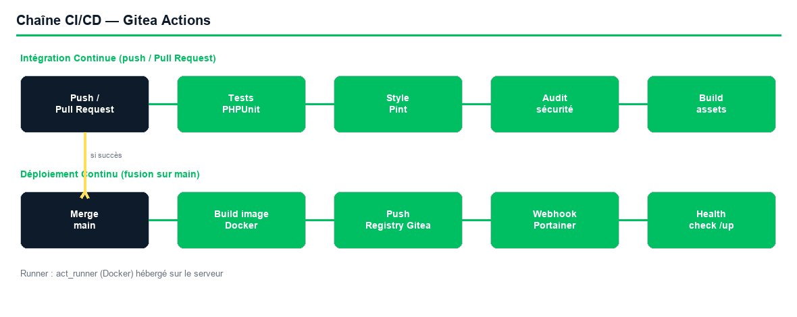
DÉPLOIEMENT
07
CI/CD automatisée — Gitea Actions
Un push lance les tests & contrôles qualité ; une fusion sur main construit l'image, la publie et redéploie automatiquement.

Slide 8
SÉCURITÉ
08
Plan de sécurisation & RGPD
Applicatif
Chiffrement
Auth Sanctum + rôles (RBAC)
CSRF, validation, en-têtes HTTP
CSP / HSTS / X-Frame-Options
HTTPS/TLS (Let's Encrypt)
Mots de passe : bcrypt
Sessions chiffrées
RGPD
Qualité
Minimisation & consentement
Droit à l'effacement
Anonymisation des stats
Pint + tests PHPUnit
Audit des dépendances (CI)
Revues via Pull Request

Slide 9
SÉCURITÉ
09
Analyse des risques & traitement
Risque
Mesure de prévention
Injection SQL
ORM Eloquent / requêtes préparées
XSS
Échappement Blade + CSP
CSRF
Jeton CSRF Laravel
Vol de session
HTTPS forcé, cookies Secure, HSTS
Dépendances vulnérables
composer audit / npm audit (CI)
Force brute
Rate limiting

Slide 10
Bilan & livrables
Gestion de version
Gitea auto-hébergé + stratégie de branches
Évolutions & maintenance
Gitea Issues, Kanban, SemVer, CHANGELOG
Déploiement automatisé
CI/CD Gitea Actions → Registry → Portainer
Sécurité
Chiffrement, en-têtes, RGPD, audits, tests
Une base industrialisée, reproductible et sécurisée. Merci de votre attention — place aux questions.

